Slide 1
ONLINE MINI MENTORKÉPZÉS 2021. január 14. 21. 28. Tanítványainkkal a fenntartható fejlődésért! Öko-Okos iskoláink jó gyakorlatainak cseréje 2020-1-HU01-KA229-078737_1
A projektet az Európai Bizottság támogatta.

Slide 2
Mentorként az ERASMUS+ projektünkben

Slide 3
Prioritások és magyarázatuk a projektekben

Slide 4
Környezet- és klímaváltozás (Környezeti és éghajlati célkitűzések)
A program célja, hogy segítse minden ágazatban, így az oktatásban is, a környezeti és éghajlati kihívásokra irányuló figyelem felkeltését.
A program támogatja olyan innovatív gyakorlatok kipróbálását, amelyek felkészítik a tanulókat arra, hogy valóban ők lehessenek a változás igazi tényezői (pl. forrásokkal való takarékoskodás, energia-felhasználás és hulladék csökkentése, a szén-dioxid-kibocsátásból eredő ökológiai lábnyom kompenzálása.
Elsőbbséget kapnak azok a projektek, amelyek viselkedési változásokat tesznek lehetővé az egyéni preferenciákban, fogyasztási szokásokban és életstílusban.

Slide 5
Az egyének támogatása az alapkészségek és kompetenciák elsajátításában és fejlesztésében
A kulcskompetenciák fejlesztésének segítése, az egész életen át tartó tanuláshoz szükséges kulcskompetenciákkal: pl. kreativitás és innovatív tanulási megközelítések a tanulói, tanulási környezet ösztönzésével, a helyi és külföldi partnerekkel való együttműködéssel
A tanárok segítésével a kompetencia alapú oktatás biztosítása és a kulcsfontosságú készségek értékelésének és elismerésének fejlesztése

Slide 6
A tanári szakmák profiljának erősítése
A karrierek vonzóbbá és változatosabbá tétele; a kiválasztás, a toborzás és az értékelés erősítése (a személyi állomány véleményezése, értékelése és visszajelzés)
A pedagógusok folyamatos szakmai fejlődésének fokozása és a különböző fázisok összekapcsolása
A tanári mobilitás elősegítése, ennek részeként a még meglévő akadályok elhárítása
A tanárok támogatása az innovatív oktatási és értékelési módszerek kidolgozásában, különösen a kompetenciaközpontú oktatásban és tanulásban
Az oktatásirányítás erősítése, beleértve a tanári vezetést is (intézményvezetés, fenntartó)

Slide 7
IKT új technológiák – digitális kompetenciák (Innovatív gyakorlatok a digitális korszakban)
A program támogatja a digitális technológiák és az innovatív és nyitott pedagógiai módszerek felvételét az oktatásba
Elsőbbséget élveznek azok a programok, amelyek innovatív módszereket és eszközöket ösztönöznek az oktatásban, tanulásban és értékelésben, ami az egész életen át tartó tanulás továbbfejlődésének a mozgatója
Különös figyelem a nemek közötti egyenlőségre

Slide 8
Természettudományok
A természettudományok a technológia oktatása terén szükség van az oktatás színvonalának javítására
Természettudományos projektek szervezése a diákok tanulásba való bevonását támogató rendszer érdekében
Továbbá az is, hogy a felső középfokú oktatásban (általános iskola felső tagozata, középfokú iskola) minél többen válasszák ezeket a tantárgyakat továbbtanulásra is

Slide 9
8 kulcskompetencia
1. Anyanyelven folytatott kommunikáció
2. Idegen nyelven folytatott kommunikáció
3. Matematikai, tudományos és műszaki kompetenciák
4. Digitális kompetencia
5. A tanulás tanulása
6. Szociális és állampolgári kompetenciák
7. Kezdeményezőkészség és vállalkozói kompetencia
8. Kulturális tudatosság és kifejezőkészség

Slide 10
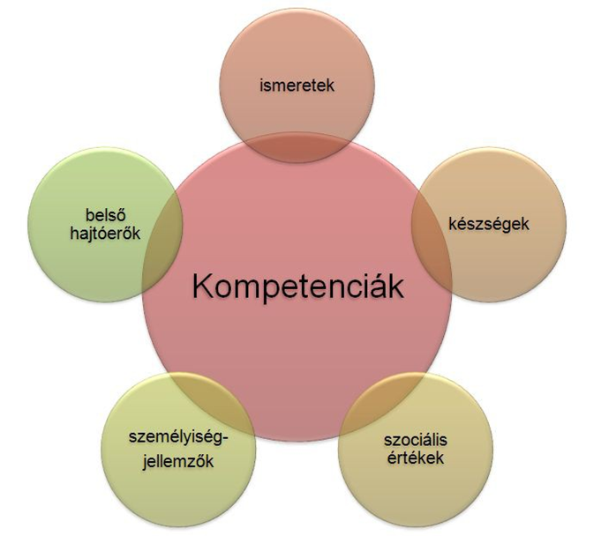
Miből áll a kompetencia?

Slide 12
Elvek – feladatok - tevékenységek
Projektben gondolkodjunk (2 iskola és az óvoda 2 éves programja)
Motiváció, egyéni motiváltság, ráhangolódás a részvételre, a közös munkára
Ismerjük meg a projekt teljes tartalmát
A kapott segédanyagokat, csak gondolatébresztőnek szántuk
Ha valami nem egészen világos vagy érthető a megvalósítás során, akkor azt közösen értelmeznünk kell (ez lehet partneri szinten, intézményi szinten) – merjünk kérdezni
Az ismereteket, a tudást a gyermekeknek, tanulóknak, az életkori sajátosságaiknak megfelelően, világosan, érthetően adjuk át, rendszert alkotva a projektről
A gyermekeket, tanulókat hangoljuk rá, motiváljuk őket a projekt tevékenységeire

Slide 13
Elvek – feladatok - tevékenységek
Dolgozzunk együtt a mentoráltjainkkal, hogy megérthessék, hogyan fogja a mentorálás segíteni őket a tevékenységekben
Bátorítsuk a mentoráltjainkat, hogy mondják el ötleteiket, javaslataikat, előzetes ismereteiket a témában, konkrét terveiket a megvalósításhoz, de akár az aggodalmaikat is a tevékenység, a munkafolyamat lépéseiről
Segítsük a mentoráltjainkat, hogy folyamatosan áttekinthessék haladásukat, elemezzük és értékeljük közösen az előrehaladást, ha megakadás van, keressük meg a megoldást a sikeres megvalósításhoz

Slide 14
Elvek – feladatok - tevékenységek
Segítsük hozzá a mentoráltjainkat, csoportunkat, hogy reflektáljanak, ha valamely feladatrész megoldása nem a vártak szerint alakult
Segítsük a mentoráltjainkat információ-forráshoz juttatással, szakirodalmi ajánlóval, tanáccsal, vagy ha arra van szükségük, akkor további támogatással, személyes jelenléttel, megbeszéléssel
Ösztönözzük a mentoráltjainkat a feladatokban
Mindig pozitív képet vetítsünk a tanítványainknak a munkájukról, fejezzük ki örömünket, hogy sikeresen dolgoznak együtt
Jó lenne, ha sok örömteli, elégedett pillanat lenne a projektben!
Tevékenységeink az iskolai honlapokon való megjelenítése adjon sikerélményt a tanítványainknak, és nekünk is!

Slide 15
Projektadminisztráció – mikor, mit, mennyit?
Kutatáshoz kapcsolódóan
Tanulói (családi) ökológiai lábnyom számítása – eredmények, megállapítások
Iskolai lábnyom ökológiai lábnyom számítása – eredmények, megállapítások
Iskolai digitális lábnyom számítása – eredmények – megállapítások
• 1 tevékenységhez – 1 jelenléti ív (átfogó időtartammal pl. 2021.02.04 – 2021. 02.28.) – nem kell minden találkozókor külön
• 1 tevékenységhez 1 feljegyzés az előző példa alapján – elektronikus vezetéssel, nyomtatás, aláírás, amikor a menedzsment kéri a projekt hivatalos beszámolójához

Slide 16
Projektadminisztráció – mit, mikor, mennyit?
Mentori megbeszélés – alkalmanként jelenléti ív – témával megjelölten (ha Eszter és Laci hívja össze a megbeszélést – ők készítik, viszik a jelenléti ívet is)
Rövid emlékeztető készítése – ez is lehet elektronikusan, az alkalom dátum megjelenítésével, témával, röviden a tartalom (lásd fent…)
„kutatócsoport” megbeszélések, közös programok – tevékenységenként 1 jelenléti ív, rövid feljegyzés – elektronikus vezetéssel, amiben a legfontosabb dolgok legyenek benne – nyomtatás, aláírás, amikor a menedzsment kéri

Slide 17
Projektadminisztráció – mit, mikor, mennyit?
Rövid távú diák mobilitási programok (nyári táborok) – minden adminisztrációt a menedzsment készít elő
Munkatársak rövid távú képzése – jó gyakorlatok átadása – minden adminisztrációt a menedzsment készít elő
Kutatási – mentori tervek közösen készülnek el – a menedzsment dokumentálja, adminisztrálja

Slide 18
Projektadminisztráció – mit, mikor, hogyan?
Fenntarthatósági témahét – Digitális témahét – a részt vevő csoportok számára a jelenléti ívet a programot tartó kolléga nyomtatja ki, viszi magával az órára, programra
A nagyobb rendezvényeket (pl. szimpózium) a menedzsmentek szervezik meg! – a dokumentáció, adminisztráció is az ő feladatuk lesz

Slide 19
Mentori terv
Sikerült-e belenézni?
Van-e olyan rész, amelyen változtassunk?
El tudjátok-e fogadni?
Szeretnétek-e, hogy minden nagyobb tevékenység előtt készüljön egy ilyen áttekintő táblázat a feladatokról időtervvel, felelőssel, dokumentumokkal?

Slide 20
Köszönöm szépen Mindenki türelmét, figyelmét! Bízom abban, hogy egy kicsit közelebb kerültünk a projekt tartalmához, a feladatokhoz, a megvalósításhoz…
Google Drive-os véleménykérő linkje megy majd, egy rövid, feleletválasztós kérdőív lesz

